Slide 1
Gouverner la transition juste dans la vallée du Jiu, Roumanie
Sanda Nicola et Serge Schmitz
Université de Liège
UGI Paris 2022
20 juillet 2022

Slide 2
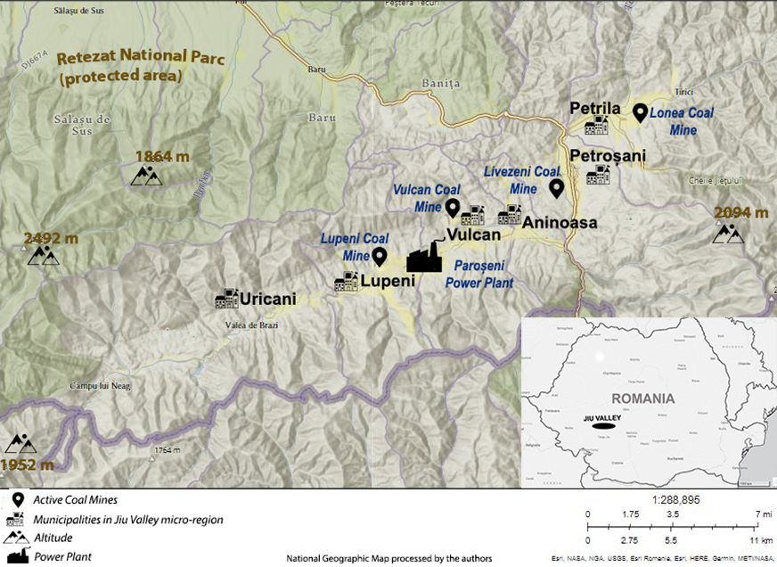
Le territoire étudié par la recherche-action :
Microrégion au sud-est du comté de Hunedoara (Transylvanie) composé de six localités urbaines : Petroșani, Petrila, Lupeni, Vulcan, Aninoasa et Uricani
La porte d'entrée du parc national de Retezat, entourée par les monts Retezat et Parâng (2500 m, plus haut sommet) et traversée par la rivière Jiu
Population totale : 132 000
Mines opérationnelles : 4
Employés miniers : 4 000

Slide 3
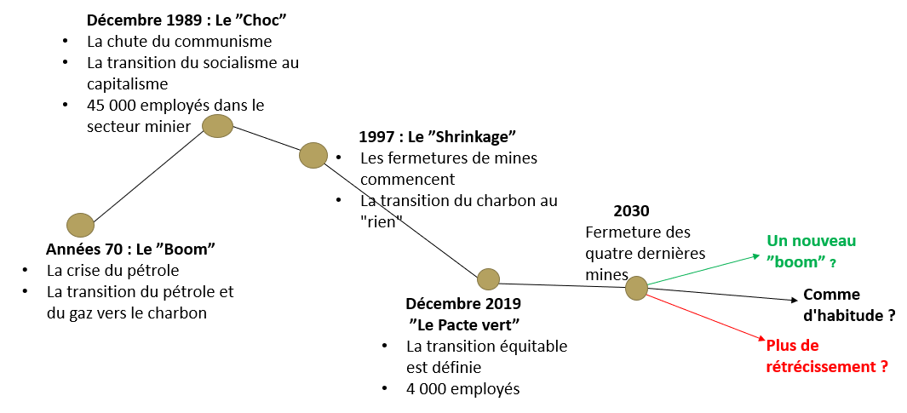
Contexte historique
Vallée de Jiu : laboratoire de transitions

Slide 4
Recherche-action ou services de conseil ?
Tous les deux, mais surtout la recherche-action ! Voici 3 choses qui nous attirent vers cette méthodologie :
la recherche-action implique une collaboration étroite avec tous les acteurs
la recherche-action vise non seulement à co-créer des informations avec les parties prenantes mais aussi à déterminer des changements d'habitus
la recherche-action peut conduire à une plus grande justice sociale pour les groupes défavorisés
(Cardno, 2003; Schmitz & Lekane Tsobgou, 2016)

Slide 5
Quatre bonnes nouvelles et quatre défis majeurs :
La transition équitable : opportunité pour le renouvellement du territoire (Kelemen, 2020)
Il y a de l'argent pour financer la reconversion : fonds européens, programmes nationaux et régionaux
La stratégie de développement pour la période 2022-2030 est finalisée (PwC, 2021)
L'Association pour le développement territorial intégré de la vallée de Jiu est la nouvelle structure de gouvernance
le territoire est isolé dans une dépression
le niveau de sensibilisation et de préparation de la communauté est faible
il y a une pénurie de main-d'œuvre
les résultats dépendent de la rapidité avec laquelle les parties prenantes anticipent, acceptent et mettent en œuvre des mesures pour amortir le choc de la transition (Caldecott et al., 2017)

Slide 6
Association de développement territorial intégré de la vallée de Jiu
Objectifs:
Apporter expertise et conseils aux parties prenantes pour initier, développer et promouvoir les compétences et les politiques de développement local, en mettant en œuvre le dispositif des Investissements Territoriaux Intégrés (ITI)
Promouvoir l'intérêt général des habitants afin d'améliorer leur qualité de vie, par des actions visant la protection de l'environnement, le développement économique et social ainsi que le développement et assurer la capacité à attirer des fonds pour financer les investissements nécessaires au développement durable
Élaboration de stratégies, coordination et assistance, appui à la mise en œuvre, lancement de projets et autres activités spécifiques liées au développement local
*Selon les statuts de l'association

Slide 7
Composition de l'Association pour le Développement Territorial Intégré :
Valea Jiului Development Society Project
Association du Comité de l’Initiative de la Vallée de Jiu
Autism Helping Hands
Urban Lab Valea Jiului
Conseil du comté de Hunedoara
Mairie de Petroşani
Mairie de Petrila
Mairie de Vulcan
Mairie de Lupeni
Mairie de Aninoasa
Mairie de Uricani
Université de Petroşani

Slide 8
Que veulent les parties prenantes ?
Tourisme
43%
Énergie renouvelable 25%
Industrie légère
23%
Agriculture 8%
*Selon une enquête auprès de 105 parties prenantes

Slide 9
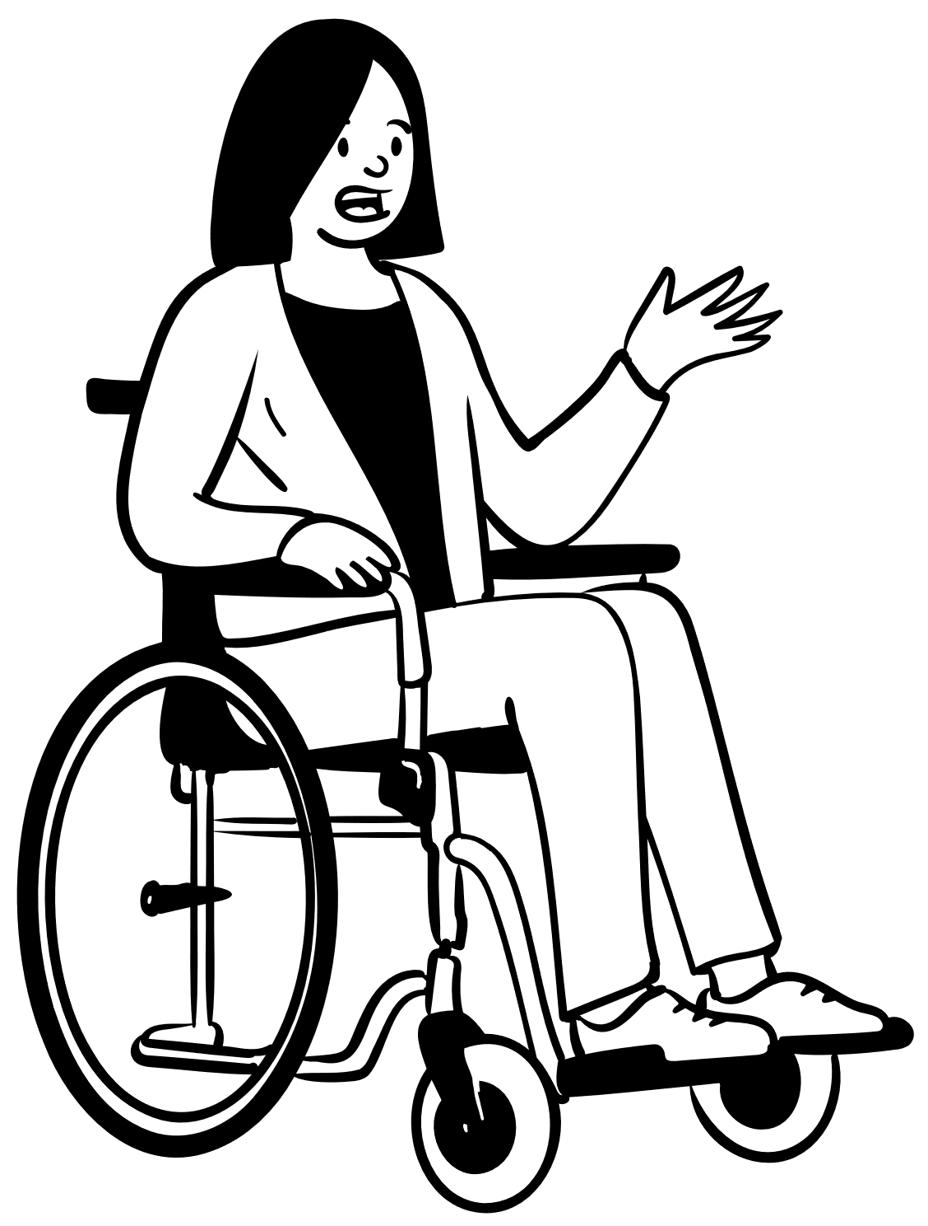
Le processus décisionnel:
Le cabinet de conseil mandaté par la Commission européenne a consulté les parties prenantes et élaboré la stratégie de développement socio-économique 2022-2030
L'Association pour le développement territorial intégré mettra en œuvre la stratégie, en revenant aux parties prenantes. Ensemble, ils développent des projets de développement durable adaptés aux besoins spécifiques de leur communauté.
Le gouvernement a approuvé la stratégie en juillet 2022
Le gouvernement approuve le budget

Slide 10
Qu'en pensent les parties prenantes ?
Tout ce que je veux, c'est que la mine soit ouverte pendant encore huit ans. J'aurais alors l'ancienneté nécessaire pour prendre ma retraite.
(Cristian, mineur)
Il faut bien apprendre à l'école pour quitter la vallée du Jiu ! Vous n'avez pas d'avenir ici !
(Elena, femme au foyer)
Les mines doivent fermer ! C'est pas rentable, c'est polluant, la mine fonctionne avec une technologie dépassée.
(Ion, mineur à la retraite)
La région a une chance historique de se redresser après la fermeture des mines. Il faut en profiter!
(Raluca, prof)
Ne fermez pas les mines !

Slide 11
Clés pour décrypter les relations de pouvoir entre les parties prenantes :
Découvrez leur crédibilité. Confiance élevée ou faible ?
Attention, crédibilité n'est pas synonyme d'influence !
Découvrez ce que les autres perçoivent de leur influence : grande ou petite influence ?
Analyser les attitudes face à la nécessité de la décarbonation : partisans, opposants ou passifs ?
Générez une carte des parties prenantes en les regroupant selon les critères ci-dessus (crédibilité, influence et attitude)
Vous découvrirez qui ralentit intentionnellement la transition ou qui a besoin de plus d'autorité pour avoir un impact significatif

Slide 12
Décrypter les attitudes des parties prenantes par la recherche-action :
Méthodologie :
Plus de 100 parties prenantes participant aux différentes étapes de l'étude
105 sondages en ligne avec des questions sur l'échelle de Likert
20 heures d'entretiens semi-directifs
2 groupes de discussion (12 hommes ; 8 femmes)

Slide 13
Conclusion :
Au cours de cette recherche-action, coproduire des informations avec les habitants et revisiter les questions de recherche à différentes étapes de l'analyse, chaque fois mieux éclairées, a apporté la subtilité et le contexte nécessaires pour comprendre les défis qui peuvent survenir lorsque les directives européennes rencontrent les réalités locales.
Les entretiens et les groupes de discussion ont également aidé la communauté à considérer d'autres niveaux politiques, spatiaux et temporels de la transition ; il a été souligné que, si des solutions individuelles peuvent être trouvées, il est indispensable de réfléchir collectivement à l'avenir, notamment en veillant sur les jeunes générations.
Le vide d'informations fiables, l'expérience traumatisante de la transition du socialisme au capitalisme et la méfiance à l'égard des dirigeants ont transformé la plupart des habitants en spectateurs passifs qui ne se considèrent pas capables de changer leur destin. Par conséquent, la communauté a peu d'agence pour agir.
La recherche-action complète les initiatives officielles par des connaissances et crée le contexte dans lequel les parties prenantes peuvent comparer leurs perceptions avec celles des autres.

Slide 14
Références :
Bănică, A., Istrate, M., & Muntele, I. (2017). Challenges for the Resilience Capacity of Romanian Shrinking Cities. Sustainability, 9(12), 2289. https://doi.org/10.3390/su9122289
Botta, E. (2018). A Review of “Transition Management” Strategies: Lessons for advancing the green low-carbon transition. 64.
Brauers, H., & Oei, P.-Y. (2020). The political economy of coal in Poland: Drivers and barriers for a shift away from fossil fuels. Energy Policy, 144, 111621. https://doi.org/10.1016/j.enpol.2020.111621
Caldecott, B., Sartor, O., Spencer, T., IDDRI, & Climate Strategies. (2017). Lessons from previous ‘COAL TRANSITIONS.’
Cameron, A., Claeys, D. G., Midőes, C., & Tagliapietra, D. S. (2020). A Just Transition Fund—How the EU budget can best assist in the necessary transition from fossil fuels to sustainable energy. 120.
Campbell, S., & Coenen, L. (2017). Transitioning beyond coal: Lessons from the structural renewal of Europe’s old industrial regions [CCEP Working Paper]. Centre for Climate & Energy Policy, Crawford School of Public Policy, The Australian National University. https://econpapers.repec.org/paper/eenccepwp/1709.htm
Cardno, C. (2003). Action Research: A Developmental Approach. New Zealand Council for Educational Research, P.
Kelemen, A. (2020). Supporting sustainability transitions under the European Green Deal with cohesion policy. Directorate-General for Regional and Urban Policy. https://ec.europa.eu/regional_policy/sources/docgener/studies/pdf/report_sust_transit_en.pdf
Kemmis, S., McTaggart, R., & Nixon, R. (2014). The Action Research Planner. Springer Singapore. https://doi.org/10.1007/978-981-4560-67-2
Kideckel, D. (1996). JIU LABOR AND SOCIETY IN THE VALLEY AND FAGARAS REGIONS OF ROMANIA, PART I : 40.
Schmitz, S., & Lekane Tsobgou, D. (2016). Developing tourism products and new partnerships through participatory action research in rural Cameroon. Geographical Research, 54(2), 143–152. https://doi.org/10.1111/1745-5871.12174
Weichselgartner, J., & Kelman, I. (2015). Geographies of resilience: Challenges and opportunities of a descriptive concept. Progress in Human Geography, 39(3), 249–267. https://doi.org/10.1177/0309132513518834

